Slide 2
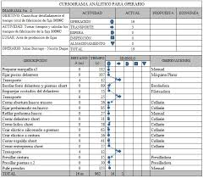
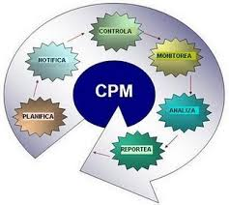
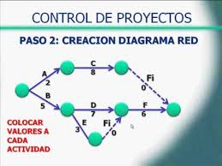
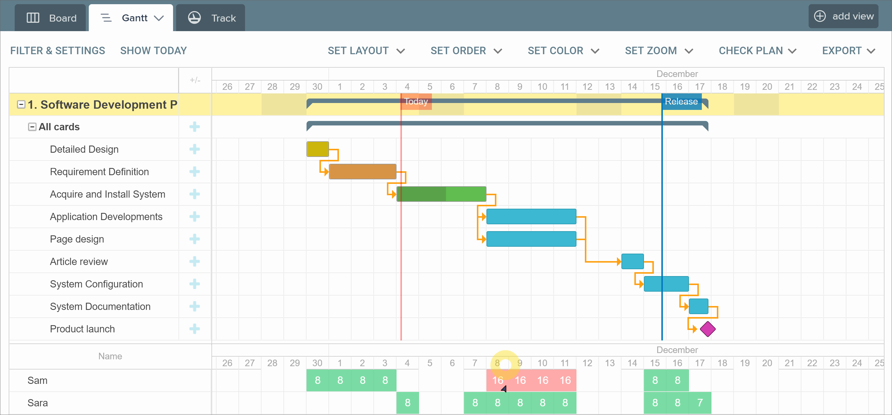
ORGANIZACIÓN Y GESTIÓN DEL MANTENIMIENTO
DIAGRAMA DE FLUJO Y DE RUTA
DIAGRAMA CPM y PERT
DIAGRAMA DE GANTT

Slide 3
ORGANIZACIÓN Y GESTIÓN DEL MANTENIMIENTO
PLANIFICACIÓN
Se establece un itemizado inicial aproximado de las tareas a realizar, de fomar consecutiva
Se implementa un diagrama de flujo, y se estudia su mejora.
Si es necesarió, del diagrama de flujo se desarrolla un diagrama analítico o de Ruta.
Se desarrolla una tabla de recursos, donde se consideran los costos directos de cada uno según corresponda, por hora o por unidad, Esta tabla se diseña con todos los datos que se crean necesarios contar.
Se elabora una tabla con los costos indirectos, los cuales se cotizan por la unidad que corresponda.
A partir del diagrama de flujo, se elabora el diseño de actividades ya pensando en la simultaneidad, en los tiempos estimados de cada tarea, y en los recursos necesarios asignar a la misma para que esta pueda llevarse a cabo.
Los costos indirectos se van a establecer para todo el proceso de mantenimiento planificado.

Slide 4
ORGANIZACIÓN Y GESTIÓN DEL MANTENIMIENTO
DIAGRAMA DEL CAMINO CRÍTICO
ES UN DIAGRAMA IMPORTANTE QUE ES MUY PRÓXIMO A UN DESARROLLO REAL DE UNA PLANIFICACIÓN DE MANTENIMIENTO.
GRAFÍCA LAS TAREAS DE FORMA SENCILLA, CONTEMPLANDO LOS TRABAJOS EN PARALELO Y TENIENDO EN CUENTA EL TIEMPO DE EJECUCIÓN DE CADA TAREA.
ES IDENTICO EN SU ESTRUCTURA AL DIAGRAMA DE PERT, SOLO QUE NO CONTEMPLA FUNCIONES ESTADISTICAS Y DE PROBABILIDAD.
REQUIERE DE PRUEBAS PILOTO PARA SU CORRECTA IMPLEMENTACIÓN, ASÍ SE DETERMINAN TANTO LOS TIEMPOS DE LA TAREA COMO LOS RECURSOS NECESARIOS, ADEMAS DE CONFIRMAR QUE LA MISMA ES SUFICIENTE PARA DESARROLLAR EL OBJETIVO.
PERMITE ENCONTRAR ANALÍTICAMENTE UN CAMINO QUE ES CRÍTICO, Y QUE DETERMINA LA RELACIÓN DE TODAS LAS TAREAS RESPECTO A LA PLANIFICACIÓN.
ESTE DIAGRAMA TIENE EL CONCEPTO DE PRECEDENCIA COMO LO FUNDAMENTAL DEL DESARROLLO E IMPLEMENTACIÓN DE UN PLAN DE MANTENIMIENTO.

Slide 5
ORGANIZACIÓN Y GESTIÓN DEL MANTENIMIENTO
DIAGRAMA DEL CAMINO CRÍTICO
EL NODO ESTABLECE SECUENCIALIDAD, TAREAS ANTERIORES Y POSTERIORES.
EL NODO ESTABLECE QUE NO PUEDE INICIAR NINGUNA TAREA SIN QUE HAYAN FINALIZADO LAS ANTERIORES.
T#(t)
REFERENCIA DE TAREA (TIEMPO)
EL NODO NO INSUME TIEMPO.
#
EL NODO ES UN ACONTECIMIENTO. INDICA EL COMIENZO O EL FINAL DE UNA TAREA.
NODO: INDICA FINAL E INICIO DE LAS TAREAS.
REFERENCIA DE TAREA FICTICIA (SIN TIEMPO)
UNA TAREA INSUME TIEMPO Y RECURSOS – PUEDE SER EXPRESADA MEDIANTE UN ARCO ENTRE NODOS

Slide 6
ORGANIZACIÓN Y GESTIÓN DEL MANTENIMIENTO
DIAGRAMA DEL CAMINO CRÍTICO
SE DEBE ACLARAR LA ESCALA TEMPORAL DE LOS TIEMPOS ENTRE PARENTESIS
CADA TAREA NACE DE UN NODO Y FINALIZA EN OTRO.
T1(5)
T12(3)
10
T21(10)
14
4
5
T5(3)
T16(2d)
12
13
16
T13(6)
T12(3)
T7(4)
T11(1M)
4
11
15
5
T13(6)
4.5

Slide 7
ORGANIZACIÓN Y GESTIÓN DEL MANTENIMIENTO
DIAGRAMA DEL CAMINO CRÍTICO
DESDE LAS PRIMERAS TAREAS HASTA LAS ULTIMAS SE CONFORMAN VARIOS CAMINOS DE EJECUCION.
LAS TAREAS QUE CONFORMAN TODOS LOS CAMINOS, ESTAN ENTRE TODAS RELACIONADAS.
SE DEFINEN ELEMENTOS TEMPORALES FUNDAMENTALES PARA EL CONTROL Y LA GESTIÓN DE UN PLAN DE MANTENIMIENTO
ESTABLECER ESTOS TIEMPOS TIENE POR OBJETIVO: REALIZAR EL PLAN DE MANTENIMIENTO EN TIEMPO Y FORMA
RETRASAR LA FINALIZACIÓN DE UN PLAN DE MANTENIMIENTO, IMPLICA PERDIDAS ECONÓMICAS.
TIEMPOS DE UN DIAGRAMA DEL CAMINO CRÍTICO
TERMINACIÓN TEMPRANA: EL MOMENTO TEMPORAL MAS TEMPRANO QUE PUEDE FINALIZAR UNA TAREA.
TERMINACIÓN TARDÍA: EL MOMENTO TEMPORAL MAS TARDÍO QUE PUEDE FINALIZAR UNA TAREA.
INICIO TEMPRANO: EL MOMENTO TEMPORAL MAS TEMPRANO EN LA QUE PUEDE INICIAR UNA TAREA.
INICIO TARDÍO: EL MOMENTO TEMPORAL MAS TARDÍO EN LA QUE PUEDE INICIAR UNA TAREA.
HOLGURA: ME DEFINE EL TIEMPO OSCIOSO QUE TIENE UNA TAREA ANTES DE RETRASAR EL PLAN DE MANTENIMIENTO.

Slide 8
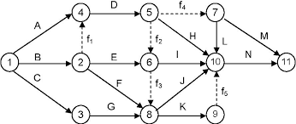
ORGANIZACIÓN Y GESTIÓN DEL MANTENIMIENTO
DIAGRAMA DEL CAMINO CRÍTICO
¿CÓMO ES EL ARMADO DE UN DIAGRAMA DEL CAMINO CRÍTICO?
ESTABLECER LAS TAREAS INICIALES
01
¿CUALES SON LOS PASOS PARA ELABORAR UN DIAGRAMA CPM?
DETERMINAR LA PRECEDENCIA CON LOS NODOS.
02
ESTABLECER LA ESCALA TEMPORAL DE BASE
03
DESARROLLAR LOS CAMINOS DE IZQUIERDA A DERECHA.
04
ESTABLECER EL USO DE LAS TAREAS FICTICIAS.
05
CALCULAR EL CAMINO CRÍTICO
CALCULAR LAS VARIABLES TEMPORALES
05

Slide 9
ORGANIZACIÓN Y GESTIÓN DEL MANTENIMIENTO
DIAGRAMA DEL CAMINO CRÍTICO
¿QUÉ ES LA TAREA FICTICIA?, ¿PARA QUE SE USA?
REFERENCIA DE TAREA FICTICIA
(SIN TIEMPO DE EJECUCIÓN)
ESTABLECE PRECEDENCIA OBLIGADA.
ESTABLECE RELACIONES EXPLICITAS ENTRE CAMINOS SEPARADOS.

Slide 10
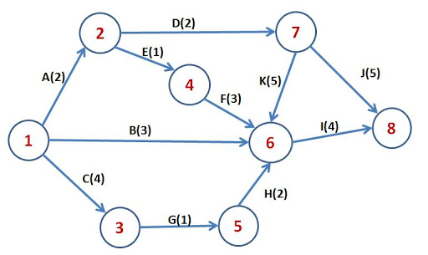
ORGANIZACIÓN Y GESTIÓN DEL MANTENIMIENTO
DIAGRAMA DEL CAMINO CRÍTICO
EL DIAGRAMA DEL CAMINO CRÍTICO EXPONE LOS CAMINOS DE UN PLAN DE MANTENIMIENTO, LOS CUALES ESTAN CONFORMADOS POR LAS TAREAS QUE SON CONSECUTIVAS, LAS QUE TIENEN PRECEDENCIA.
UNO DE LOS CAMINOS ES EL MAS LARGO DEL PLAN DE MANTENIMIENTO.
CADA CAMINO TIENE UN TIEMPO DE EJECUCIÓN
Tiempo en horas
EL CAMINO CRÍTICO ES AQUEL QUE MAS TIEMPO LLEVA EJECUTARLO
EL CAMINO CRÍTICO ME INDICA EL MÍNIMO TIEMPO DE EJECUCIÓN DE UN PLAN DE MANTENIMIENTO.
HABLAMOS DEL CAMINO. NO DEL DIAGRAMA
EL CAMINO CRÍTICO DETERMINA LA ÍNTER RELACIÓN DE LAS TAREAS.

Slide 11
ORGANIZACIÓN Y GESTIÓN DEL MANTENIMIENTO
DIAGRAMA DEL CAMINO CRÍTICO
CÁLCULO DE LA TERMINACIÓN TEMPRANA (TTe)
La TTe define el momento más temprano de finalización de una Tarea.
Se lo calcula desde la Tarea inicial hacia la final, desde la izquierda a la derecha del diagrama, desde el inicio al final del diagrama.
10
Sean la Tarea A y la Tarea B, donde A < B, léase A es anterior a B.
12
$T_{A}\left(x\right)$
$T_{B}\left(x\right)$
11
TTeB = TTeA + tB
Si hay dos o mas Tareas anteriores, se usa la que tiene mayor Tte en el cálculo.
¡
La TTe de cada tarea inicial, es igual a su tiempo de ejecución.

Slide 12
ORGANIZACIÓN Y GESTIÓN DEL MANTENIMIENTO
DIAGRAMA DEL CAMINO CRÍTICO
CÁLCULO DE LA TERMINACIÓN TARDÍA (TTa)
La TTa define el momento más tardío de finalización de una Tarea.
Sean la Tarea A y la Tarea B, donde A < B, léase A es anterior a B.
10
La TTa no depende de parámetros propios.
12
T.A()
T.B()
11
TTaA = TTaB - tB
¡
La TTa de todas las tarea finales, es igual al mayor TTe calculado.

Slide 13
ORGANIZACIÓN Y GESTIÓN DEL MANTENIMIENTO
DIAGRAMA DEL CAMINO CRÍTICO
LA TTe SE CALCULA DE INICIO A FIN DEL DIAGRAMA. DE IZQUIERDA A DERECHA.
LA TTe DE UNA TAREA QUE TIENE DOS O MAS TAREAS ANTERIORES, SE CALCULA USANDO EN LA FORMULA, LA MAYOR DE LAS TTe DE ESTAS TAREAS ANTERIORES.
TTeB = TTeA + tB
LA TTa SE CALCULA DEL FINAL AL INICIO, DE DERECHA A IZQUIERDA.
LA TTa DE UNA TAREA QUE TIENE DOS O MAS TAREAS POSTERIORES, SE CALCULA USANDO EN LA FORMULA, LA MENOR DE LAS TTa CALCULADAS, DE ESTAS TAREAS POSTERIORES.
TTaA = TTaB - tB

Slide 14
ORGANIZACIÓN Y GESTIÓN DEL MANTENIMIENTO
DIAGRAMA DEL CAMINO CRÍTICO
Ejemplo del cáculo de los tiempos TTe y TTa.
TAREA | Tpo. | TTe | TTa
A | 2
B | 3
C | 4
D | 2
E | 1
F | 3
G | 1
H | 2
I | 4
J | 5
K | 5
TTeB = TTeA + tB
TTe
2
3
4
4
3
6
5
7
13
9
9
TTa
2
9
6
4
6
9
7
9
13
13
9
TTaA = TTaB - tB

Slide 15
ORGANIZACIÓN Y GESTIÓN DEL MANTENIMIENTO
DIAGRAMA DEL CAMINO CRÍTICO
CÁLCULO DEL INICIO TEMPRANO (iTe) Y DEL INICIO TARDÍO (iTa)
El iTe define el momento más temprano en que puede iniciar una Tarea.
iTeA = TTeA - tA
El iTa define el momento más tardío en que puede iniciar una Tarea.
iTaA = TTaA - tA

Slide 16
ORGANIZACIÓN Y GESTIÓN DEL MANTENIMIENTO
El camino crítico esta conformado por tareas críticas consecutivas
DIAGRAMA DEL CAMINO CRÍTICO
CÁLCULO DE LA HOLGURA (Ho)
La Ho define cuanto tiempo puede
atrasarse una Tarea sin afectar
al PLAN DE MANTENIMIENTO.
Si la Holgura es cero, la tarea se llama Tarea Crítica. NO PUEDE ATRASARSE.
¡
10
El TTa siempre debe ser mayor o igual que el TTe
12
T.A()
T.B()
11
HoA = TTaA - TTeA

Slide 17
ORGANIZACIÓN Y GESTIÓN DEL MANTENIMIENTO
ORGANIZACIÓN Y GESTIÓN DEL MANTENIMIENTO
ORGANIZACIÓN Y GESTIÓN DEL MANTENIMIENTO
DIAGRAMA DEL CAMINO CRÍTICO
TTeB = TTeA + tB
Esta figura siempre aparece para dejar en claro la precedencia, cual tarea es anterior y cual es posterior.
TTaA = TTaB - tB
HoA = TTaA - TTeA
10
12
T.A()
iTeA = TTeA - tA
T.B()
11
iTaA = TTaA - tA
Resumen de las imstancias temporales de los diagramas de planificación de un Mantenimiento, estos tiempos sirven Para el PERT y para el GANTT.
HoA = iTaA - iTeA

Slide 18
ORGANIZACIÓN Y GESTIÓN DEL MANTENIMIENTO
Ejemplo del calculo de todas instancias temporales del diagrama CPR, o del Camino Crítico.
El camino crítico es el marcado por la secuencia
de tareas críticas, de inicio a fin.
Las tareas críticas son aquellas que tienen Ho=0
TAREA | Tpo. | TTe | TTa | Ho | iTe | iTa
A | 2 | 2 | 2
B | 3 | 3 | 9
C | 4 | 4 | 6
D | 2 | 4 | 4
E | 1 | 3 | 6
F | 3 | 6 | 9
G | 1 | 5 | 7
H | 2 | 7 | 9
I | 4 | 13 | 13
J | 5 | 9 | 13
K | 5 | 9 | 9
Ho
0
6
2
0
3
3
2
2
0
4
0
iTe
0
0
0
2
2
3
4
5
9
4
4
iTa
0
6
2
2
5
6
6
7
9
8
4
Ojo, la definición de camino crítico, no excluye
la existencia de tareas críticas que no formen
parte del camino crítico.

Slide 19
ORGANIZACIÓN Y GESTIÓN DEL MANTENIMIENTO
DIAGRAMA DEL CAMINO CRÍTICO – Calcular los tiempos fundamentales del Diagrama.
EJERCICIO PARA HACER
7
T9(3)
10
2
T12(5)
T4(2)
T7(5)
T1(1)
5
12
1
11
T2(3)
3
9
T13(2)
T5(1)
14
T8(5)
T3(6)
6
T10(8)
4
8
T6(4)
T11(4)
13

Slide 20
ORGANIZACIÓN Y GESTIÓN DEL MANTENIMIENTO
DIAGRAMA DEL CAMINO CRÍTICO – Calcular los tiempos fundamentales del Diagrama.
EJERCICIO PARA HACER
7
T9(8)
10
2
T12(5)
T4(3)
T7(5)
5
12
T1(1)
1
11
T2(8)
T13(2)
3
9
T5(5)
14
T8(4)
T3(6)
6
T10(6)
4
8
T6(4)
T11(4)
13

Slide 21
ORGANIZACIÓN Y GESTIÓN DEL MANTENIMIENTO
DIAGRAMA DEL CAMINO CRÍTICO – Calcular los tiempos fundamentales del Diagrama.
EJERCICIO PARA HACER
10
T8(3)
12
2
T10(4)
T12(6)
T7(5)
T1(2)
5
15
1
14
T2(3)
3
9
T9(5)
T17(3)
18
T4(1)
T3(5)
6
T14(5)
4
8
T6(4)
17
T11(8)
13
T5(5)
T16(2)
7
T13(4)
11
T15(6)
16

Slide 22
ORGANIZACIÓN Y GESTIÓN DEL MANTENIMIENTO
Final – Gracias

